Slide 1
契約法総論 講義資料 （第5回）
明治学院大学名誉教授
加賀山 茂

Slide 2
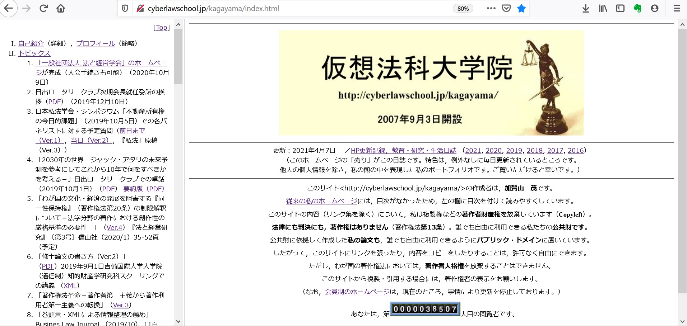
加賀山 茂のホームページ

Slide 3
申込みと承諾の経営戦略 についての復習
契約締結交渉において，契約締結権限を取得するのは誰か。
取得した契約締結権限を濫用するとどうなるのか。
契約締結権限の売買としての手付契約によってWinWinの関係を築くことは可能か。

Slide 4
契約の成立・不成立の鍵を握る 契約締結権限の行方
 | 性質 | 消費者 | 事業者
申込みの誘引 | 契約締結権限の授与の申入れ | ②申込み | ①申込みの誘引 ③被申込者（承諾者）
予約 | ①予約完結権(契約締結権)の授与の申入れ | ③予約権者（予約完結権を獲得）（被申込者と同じ） | ②予約者（予約完結権を授与）（申込者と同じ）
申込み | 契約締結権限の授与 | ①申込者 | ②被申込者
承諾 | 契約締結権限の積極的行使 |  | ③承諾者
申込みの拒絶 | 契約締結権限の消極的行使 |  | ③’申込みの拒絶者

Slide 5
契約成立に関する戦略（1/4）白旗（消費者）
当事者 | 戦略選択 | 締結権限授与 | 締結権限行使 | 契約の成否
戦略なし
承諾
契約成立
事業者
申込みの
拒絶
契約 不成立
消費者
申込 （白旗）

Slide 6
契約成立に関する戦略（2/4）白旗（事業者）
当事者 | 戦略選択 | 締結権限授与 | 締結権限行使 | 契約の成否
企業戦略の失敗
事業者
申込 （白旗）
承諾
契約成立
消費者
申込みの
拒絶
契約 不成立

Slide 7
契約成立に関する戦略（3/4）誘引（事業者）
当事者 | 戦略選択 | 締結権限授与 | 締結権限行使 | 契約の成否
申込の 誘引戦略
承諾
契約成立
事業者
申込の 誘引
申込みの
拒絶
契約 不成立
消費者
申込
（白旗）

Slide 8
契約成立に関する戦略（4/4）予約（消費者）
当事者 | 戦略選択 | 締結権限授与 | 締結権限行使 | 契約の成否
予約戦略
事業者
予約承諾 （申込） （白旗）
予約完結権の行使 （承諾）
契約成立
消費者
予約申込 （申込の 誘引）
予約完結権不行使 （拒絶）
契約 不成立

Slide 9
申込みには期限をつけることができる。それなのに，承諾には条件をつけることができない。なぜか？
START
第528条（申込みに変更を加えた承諾）
承諾者が，申込みに条件を付し，その他変更を加えてこれを承諾したときは，その申込みの拒絶とともに新たな申込みをしたものとみなす。
第523条（遅延した承諾の効力）
申込者は，遅延した承諾を新たな申込みとみなすことができる。
反対申込＝
申込の拒絶，かつ，
新たな申込とみなされる
申込
承諾
合致
変更を加えた承諾
鏡像原則
契約成立

Slide 10
契約からの平等な離脱戦略（1/2）
手付300万円交付
手付300万円放棄
売主A
物件甲（3,000万円）の売買契約
物件甲（3,000万円）の無理由解除
買主B
甲
3,000万円
物件乙（2,000万円）の売買契約
手付200万円交付
売主C
売主Aの収入： 300万円
売主Cの収入： 2,000万円
買主Bの費用： 2,300万円
本来のBの費用： 3,000万円
乙
2,000万円

Slide 11
契約からの平等な離脱戦略（2/2）
手付300万円返済
手付300万円交付
手付300万円交付
売主A
物件甲（3,000万円）の無理由解除
物件甲（3,000万円）の売買契約
買主B
3,000万円
甲
3,000万円
物件甲（4,000万円）の売買契約
手付400万円交付
買主D
4,000万円
売主Aの収入： 3,700万円
買主Bの収入： 300万円
買主Dの費用： 4,000万円

Slide 12
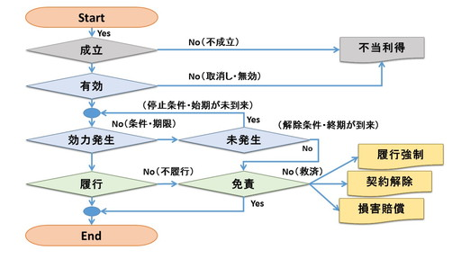
同時履行と 異時履行
同時履行の抗弁権の成立の経緯
同時履行の背景にある牽連関係の考え方
同時履行とは反対の異時履行（サービスの先履行と報酬の後払い）の考え方

Slide 13
同時履行の抗弁権の由来
同時履行の抗弁権がない場合の不都合
債権総論的に，すなわち，債権を単独で独立した完全な権利としてみると，不都合が生じる場合がある。
例えば，売買契約の場合，買主の売主に対する目的物引渡請求権と，売主の買主に対する代金支払請求権とを例にとって考えてみよう。
買主が，代金を支払わずに，目的物の引渡請求を求める訴えを提起した場合，売主は，これに応じなければならないのだろうか。債権総論的に請求権を独立の請求権と考えると，これを肯定せざるを得ない。
反対に，売主が目的物を引き渡すことなく，代金請求訴訟を提起した場合も，同様である。
同時履行の抗弁権の出現
請求権を単独の独立の権利を考えると生じる不都合を解決するために考え出られたのが，同時履行の抗弁権である。
この考え方は，最初は，悪意の抗弁権として発達したが，次第に，二つの請求権に牽連関係（牽連性）が認められることの結果として説明されるようになってきた。

Slide 14
同時履行の抗弁権と牽連性
牽連性とは何か
二つの現象をある観点から見て一つにまとめることができる場合に，それらの二つの現象には，互いに牽連性があるされる。
刑法における牽連性
刑法 第54条（一個の行為が二個以上の罪名に触れる場合等の処理）
①一個の行為が二個以上の罪名に触れ，又は犯罪の手段若しくは結果である行為が他の罪名に触れるときは，その最も重い刑により処断する。
②第49条第2項の規定は，前項の場合にも，適用する。
刑法における牽連犯の例
窃盗するために他人の住居に侵入した場合，単純に考えると，住居侵入罪と窃盗罪の二つの刑罰が独立に存在するように思われる。
しかし，前者と後者とを手段と結果という観点から見てみよう。そうすると，手段である住居侵入罪は，窃盗剤という一つの結果に吸収され，二つの刑罰をかすのではなく，重い方の刑罰のみの一罪として罰せられるに過ぎないことが理解できる（刑法54条）。
このような現象を理論上は「牽連犯」と呼んでいる。

Slide 15
民法における牽連性（1/2）
民法の場合も，双務契約における二つの請求権には，牽連性が認められ，履行上の牽連関係，存続上の牽連関係があるとされている。
履行上の牽連関係
第533条（同時履行の抗弁）
双務契約の当事者の一方は，相手方がその債務の履行（債務の履行に代わる損害賠償の債務の履行を含む。）を提供するまでは，自己の債務の履行を拒むことができる。ただし，相手方の債務が弁済期にないときは，この限りでない。
存続上の牽連関係
第536条（危険負担債務者の危険負担等）
①当事者双方の責めに帰することができない事由によって債務を履行することができなくなったときは，債権者は，反対給付の履行を拒むことができる。
② 債権者の責めに帰すべき事由によって債務を履行することができなくなったときは，債権者は，反対給付の履行を拒むことができない。この場合において，債務者は，自己の債務を免れたことによって利益を得たときは，これを債権者に償還しなければならない。

Slide 16
民法における牽連性（2/2）
相殺の抗弁（消滅の抗弁）
双務契約ではないが，二つの債権（自働債権と受働債権）が対立している場合の相殺の抗弁権が認められている。
第505条（相殺の要件等）
①二人が互いに同種の目的を有する債務を負担する場合において，双方の債務が弁済期にあるときは，各債務者は，その対当額について相殺によってその債務を免れることができる。ただし，債務の性質がこれを許さないときは，この限りでない。
② 前項の規定にかかわらず，当事者が相殺を禁止し，又は制限する旨の意思表示をした場合には，その意思表示は，第三者がこれを知り，又は重大な過失によって知らなかったときに限り，その第三者に対抗することができる。
留置権（引渡拒絶の抗弁権）
双務契約でなくても，占有の原因と本権による引渡請求権の間に牽連関係がある場合には，引渡し拒絶の抗弁権（留置権：民法295条以下）が発生する。
第295条（留置権の内容）
①他人の物の占有者は，その物に関して生じた債権を有するときは，その債権の弁済を受けるまで，その物を留置することができる。ただし，その債権が弁済期にないときは，この限りでない。
② 前項の規定は，占有が不法行為によって始まった場合には，適用しない。

Slide 17
同時履行の抗弁権と留置権の異同
同時履行の抗弁権と留置権との共存
自動車の修理の場合で，所有者が自動車の返還を求めた場合
民法533条（同時履行の抗弁権）
双務契約の当事者の一方は，相手方がその債務の履行（債務の履行に代わる損害賠償の債務の履行を含む。）を提供するまでは，自己の債務の履行を拒むことができる。
民法295条（留置権の内容）
①他人の物の占有者は，その物に関して生じた債権を有するときは，その債権の弁済を受けるまで，その物を留置することができる。
同時履行の抗弁権のみ存在する場合
自動車の修理で，修理が終わって，所有者が自動車の引渡しを受けた後，修理ミスが見つかった場合
民法533条（同時履行の抗弁権）
双務契約の当事者の一方（注文主）は，相手方がその債務の履行に代わる損害賠償の債務の履行を提供するまでは，自己の債務（報酬支払債務）の履行を拒むことができる。
この場合，修理業者は占有を失っているので，報酬支払債権について留置権を主張することができない。

Slide 18
双務契約における異時履行（1/4） 役務提供が先，料金は後払い
同時履行ではない，異時履行（報酬後払い，すなわち，役務提供先履行）の例
賃貸借
第614条（賃料の支払時期）
賃料は，動産，建物及び宅地については毎月末に，その他の土地については毎年末に，支払わなければならない。ただし，収穫の季節があるものについては，その季節の後に遅滞なく支払わなければならない。
雇用
第624条（報酬の支払時期）
①労働者は，その約した労働を終わった後でなければ，報酬を請求することができない。
② 期間によって定めた報酬は，その期間を経過した後に，請求することができる。

Slide 19
双務契約における異時履行（2/4） 役務提供が先，料金は後払い
請負
第633条（報酬の支払時期）
報酬は，仕事の目的物の引渡しと同時に，支払わなければならない。ただし，物の引渡しを要しないときは，第624条第1項の規定を準用する。
第634条（注文者が受ける利益の割合に応じた報酬）
次に掲げる場合において，請負人が既にした仕事の結果のうち可分な部分の給付によって注文者が利益を受けるときは，その部分を仕事の完成とみなす。この場合において，請負人は，注文者が受ける利益の割合に応じて報酬を請求することができる。
一 注文者の責めに帰することができない事由によって仕事を完成することができなくなったとき。
二 請負が仕事の完成前に解除されたとき。

Slide 20
双務契約における異時履行（3/4） 役務提供が先，料金は後払い
委任
第648条（受任者の報酬）
①受任者は，特約がなければ，委任者に対して報酬を請求することができない。
② 受任者は，報酬を受けるべき場合には，委任事務を履行した後でなければ，これを請求することができない。ただし，期間によって報酬を定めたときは，第624条第2項の規定を準用する。
③ 受任者は，次に掲げる場合には，既にした履行の割合に応じて報酬を請求することができる。
一 委任者の責めに帰することができない事由によって委任事務の履行をすることができなくなったとき。
二 委任が履行の中途で終了したとき。
第648条の2（成果等に対する報酬）
①委任事務の履行により得られる成果に対して報酬を支払うことを約した場合において，その成果が引渡しを要するときは，報酬は，その成果の引渡しと同時に，支払わなければならない。
② 第634条の規定は，委任事務の履行により得られる成果に対して報酬を支払うことを約した場合について準用する。

Slide 21
双務契約における異時履行（4/4） 役務提供が先，料金は後払い
寄託
第665条（委任の規定の準用）
第646条から第648条まで，第649条並びに第650条第1項及び第2項の規定は，寄託について準用する。
組合
第671条（委任の規定の準用）
第644条から第650条までの規定は，組合の業務を決定し，又は執行する組合員について準用する。

Slide 22
同時履行と異時履行との判断基準 UNIDROIT国際商事契約法原則
Article 6.1.4 - 履行の順序
(1) 契約当事者の履行が同時になされうる限度で、当事者は、別段の事情がない限り、履行を同時にしなければならない。
(2) 当事者の一方の履行のみが一定の期間を要する限度で、その当事者は、別段の事情がない限り、その履行を先にしなければならない。

